Slide 1

방한 외국인 관광수요 예측 및
부산 관광정책 다국어 AI 서비스
관광객 → AI → 정책 담당자 → 정책 개선 → 다음 관광객, 하나로 연결된 선순환 서비스
부산외국어대학교 AI 프로젝트 · 7조
김민섭 · 황보종원 · 정성영 · 이윤슬 · 버부르벡
Notes:
발표 시작. '기능 나열'이 아니라 '선순환 스토리'로 간다는 걸 첫 문장에서 밝히기.

Slide 2
① 문제 — 세 가지가 연쇄적으로 막혀 있다
외국인 관광객은
관광정보를 이해하기 어렵다
↓
정책 담당자는
관광객 증가를 예측하기 어렵다
↓
그리고 그 결과
후기를 정책에 활용하기 어렵다
2
Notes:
문제를 인과관계(캐스케이드)로 말하기: 관광객이 정보를 이해 못하니 → 정책담당자가 예측을 못하고 → 후기도 활용을 못한다.

Slide 3
② 해결 — 우리는 AI 기반 통합 관광 플랫폼을 만들었다
관광객(방한객)과 정책 담당자, 두 사용자를 하나의 플랫폼으로 연결하는 선순환 구조
📈
🔮
🏛️
🌐
✍️
방문 추이
예측 결과
정책 추천
관광정보 검색
후기 작성
3
Notes:
해결책을 한 문장으로 먼저 던지고, 5개 메뉴는 짧게. 자세한 설명은 다음(선순환 다이어그램)에서.

Slide 4
핵심: 관광객 ↔ 정책 담당자 선순환 구조
관광객
→
관광정보
번역 서비스 이용
→
부산 관광
→
후기 작성
↓
다음
관광객
AI 분석 플랫폼
번역 + 분류 + RAG
↑
↓
더 나은
관광 서비스 제공
←
관광정책 개선
←
정책 담당자
←
관광수요 예측
관광객의 정보 이용·후기 작성이 AI를 거쳐 정책 개선으로 이어지고, 그 결과가 다시 다음 관광객에게 돌아가는 하나의 순환 구조
4
Notes:
이 그림 한 장이 오늘 발표에서 가장 중요합니다. 관광수요예측·다국어번역·리뷰분석·RAG가 따로 노는 기능이 아니라 하나의 순환 고리라는 걸 각인시키기.

Slide 5
③ 관광객 여정 — 정보를 자국어로, 쉽게
부산 보도자료 검색
"해운대" 검색 → 관련 실제 보도자료(TF-IDF 검색)를 실시간으로 찾음
원문 (그리스어 예시)
Δεν υπήρχε αγγλική σήμανση στο μετρό του Μπουσάν...
언어 감지 (langdetect, 실제 동작)
el (그리스어) — 실제 라이브러리로 자동 감지
AI 번역 (deep-translator, 실제 동작)
부산 지하철에 영어 표지판이 없어서 여러 번 헤맸습니다.
지원 언어: 한국어 · English · Tiếng Việt · 국가명 자동 번역 사전 70개국 이상 구축
5
Notes:
관광객이 겪는 여정을 그대로 따라가며 시연. 검색·언어감지·번역까지 전부 실제 동작임을 명확히.

Slide 6
④ 후기 여정 — 관광객의 목소리가 데이터가 된다
✍️
🌐
🏷️
🔍
💡
후기 작성
→
언어감지·번역
→
관심분야 분류
→
정책자료 검색
→
정책 추천
관광객이 자국어로
후기 입력
langdetect +
deep-translator (실제)
언어장벽·가격·교통·
혼잡도 등 카테고리화
크롤링 400건 중
TF-IDF로 실시간 매칭
문제배경·조치안·
기대효과 제시
⚠️ 언어감지·번역·검색(RAG)은 실제 동작 / 관심분야 분류·정책 문구는 키워드·템플릿 기반 프로토타입
6
Notes:
후기 하나가 5단계를 거쳐 정책 제언까지 이어진다는 흐름을 강조. 어디까지 실제 동작이고 어디가 프로토타입인지 정직하게 구분.

Slide 7
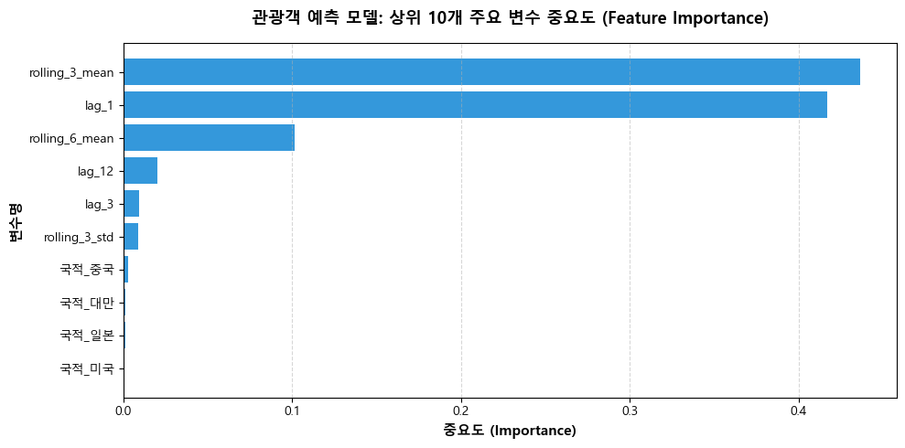
⑤ 정책 담당자 — 수요 예측 + 후기 분석 + 정책자료(RAG)
수요 예측 성능 (실제 모델 결과)
Feature 중요도 (실제 모델 결과)
MAE
RMSE
4,046명
13,448명
R² (결정계수)
MAPE
0.9736
19.02%
rolling_3_mean·lag_1(최근 추세)이 최상위 변수
→ 후기 분석 결과와 결합해 ‘왜
그 정책이 필요한지' 근거 제시
WAPE (핵심 지표)
sMAPE
12.65%
17.14%
WAPE(가중평균오차)는 방문객 규모로 가중해 계산 — 목표(15% 이내)를 12.65%로 달성
7
Notes:
정책담당자가 보는 화면: 예측 수치 + Feature 중요도 + 후기 기반 정책추천이 한 화면에서 종합된다는 것을 강조.

Slide 8
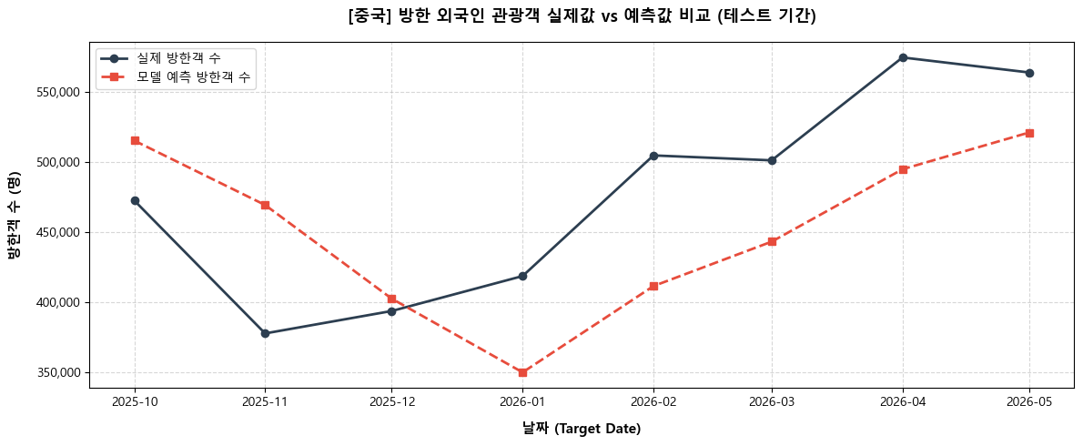
예측 검증: 실제값 vs 예측값 (중국)
테스트 기간 동안 실제값과 예측값이 유사한 흐름을 따라감 — WAPE 12.65%로 검증됨
8
Notes:
가장 방문객이 많은 중국을 예시로 실제값·예측값 라인그래프를 직접 보여줌.

Slide 9
데이터로 보는 근거 ① — 수집: 다운로드 + 크롤링
A. 관광수요 예측 데이터 (다운로드)
B. 관광정책 데이터 (크롤링)
한국관광공사(KTO) 월별 국적별 방한객 통계
기간: 2022.01 ~ 2026.05
국적 수: 52개국
서울관광재단 + 부산광역시 보도자료
2024년 ~ 2026년 보도자료
실패 건수: 0건
9
Notes:
다운로드+크롤링 두 경로를 명확히 언급. 크롤링 400건 성공, 실패 0건 강조.

Slide 10
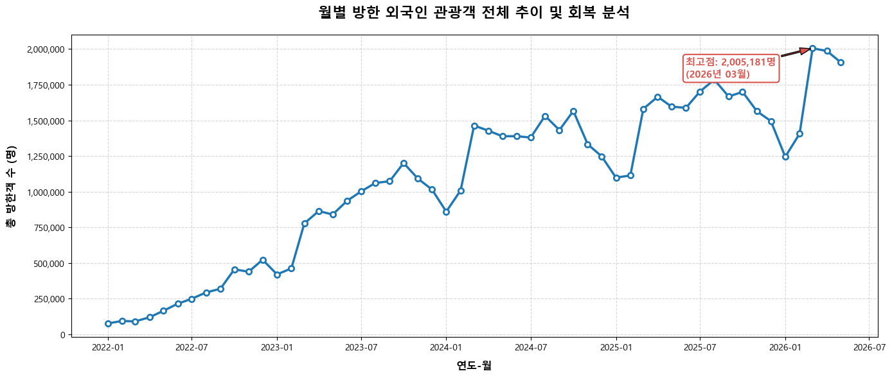
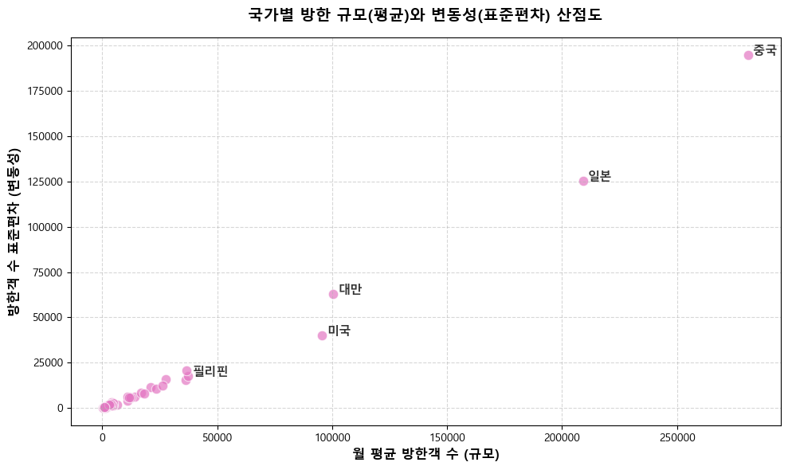
데이터로 보는 근거 ② — 회복 추세 & 국가별 포지셔닝
2022-01 최저 76,971명 → 2026-03 역대 최고 2,005,181명 (사상 첫 월 200만 돌파)
국가별 방한 규모(평균) vs 변동성(표준편차) — 중국·일본은 규모는 크지만 변동성도 큼
2022년 연간 약 304만 명 → 2025년 연간 약 1,855만 명 (+509.4%) — 단순 회복을 넘어 구조적 수요 확장
10
Notes:
실제 KTO 데이터 기반 EDA. 이 추세가 앞서 본 수요예측 모델의 학습 데이터라는 점을 연결.

Slide 11
기술 스택
데이터 수집·크롤링
분석·NLP
머신러닝
LLM·다국어
서비스·배포
requests
BeautifulSoup
pandas
numpy
scikit-learn (TF-IDF)
matplotlib · seaborn
RandomForest
ExtraTreesRegressor
scikit-learn
langdetect
deep-translator
TF-IDF 기반 RAG 검색
Streamlit
Plotly
Python 3
전부 오픈소스 · API 키 없이도 언어감지·번역·검색까지 실제 동작하는 구성
13
Notes:
전부 무료·오픈소스 조합, API 키 없이도 언어감지·번역·검색까지 실제 동작한다는 점을 강조.

Slide 12
⑥ 결과 — 선순환이 만드는 변화
더 좋은 정책
→
더 좋은 관광
→
더 많은 관광객
→ 그리고 이 관광객이 다시 후기를 남기며 다음 순환으로 이어집니다
구조적 수요 확장
핵심 타겟 최적화
단순 회복이 아닌 역대 최고치 경신 → 공급(숙박·교통) 확충이 시급
2030 여성 FIT 여행객向 실시간 다국어 정보 서비스 우선순위 상향
14
Notes:
선순환 구조가 실제로 만드는 변화를 3단계로 요약, 그 근거가 되는 인사이트 3개를 아래 카드로 뒷받침.

Slide 13
한계 및 향후 계획
한계
향후 계획
외국인 후기 데이터는 샘플·실시간 제출 기반 — 표본 확대 필요
후기 카테고리 분류는 키워드 기반 mock — LLM 프롬프트 고도화 필요
정책자료 검색은 TF-IDF(단어 일치) 방식 — 의미 기반 벡터 검색보다 정확도 낮음
방문객 소수 국가는 MAPE 왜곡 가능 — WAPE 병행 사용으로 일부 보완
실제 외국인 리뷰 데이터(트립어드바이저 등) 확보 및 연동
TF-IDF 검색을 임베딩 기반 벡터DB 검색으로 고도화 (검색 자체는 이미 구현 완료)
후기 분류·정책 문구 생성을 LLM API 프롬프트 기반으로 고도화
예측 신뢰구간 표시, 국가별 리뷰 필터 등 UX 개선
에이전트 대 에이전트 기능으로 발전하도록 개선 요함
15
Notes:
한계는 숨기지 말고 명확히, 반드시 개선 방향까지. RAG는 이미 TF-IDF로 실제 동작, 다음 단계는 임베딩 고도화임을 강조.

Slide 14
감사합니다
16
Notes:
Q&A 유도. 모르는 질문엔 '정확한 수치는 노트북에서 재확인해 답변드리겠습니다'로 솔직하게 대응.

